Slide 1

知野
Z H I Y E
课堂复盘数字员工
让每一间课堂
长出自己的回响
把课堂记录，变成下一次教学的依据
面向乡村小学的 AI 课堂复盘与精准补讲
比赛路演 / 5 分钟
Notes:
各位评委好，我们的项目叫知野，是面向乡村小学教师的课堂复盘数字员工。它从一节课的记录出发，把内容整理成教师可以审核、学生可以使用的材料，让每一节课成为下一次教学的依据。

Slide 2
知野
Z H I Y E
01 问题场景
一节课结束，
教学支持还没有结束
课堂重点
从记录中整理
补讲材料
乡村小学教师的课后工作
把卡点变成教案与练习
学生疑问
记录已经留下，
跟进并安排下一次教学
还需要转化成可用的教学材料
课堂复盘数字员工
02 / 12
Notes:
一节课结束，教学支持还没有结束。乡村小学教师还要整理课堂重点，准备补讲材料，跟进学生疑问。这些工作需要反复回看课堂记录，也需要把零散信息转化为明确的教学行动。知野从这个具体环节切入，让课后整理的成果进入教师工作台，等待教师审核和使用。

Slide 3
知野
Z H I Y E
01 问题拆解
教学支持，断在三个地方
01
02
03
教师
学生
下一课
复盘挤占精力
卡点缺少引导
反馈难连续利用
整理课堂记录
准备补讲材料
需要分层提示
需要表达自己的理解
作业与提问分散
难衔接后续教学
课堂复盘数字员工
03 / 12
Notes:
我们关注的是三个相互关联的断点。对教师来说，复盘和材料准备挤占精力。对学生来说，遇到不会的步骤时，需要适合当前理解程度的提示，练习后也需要表达自己的思路。对后续教学来说，作业和提问分散，难以连续利用。我们希望让课堂记录成为持续学习支持的依据。

Slide 4
知野
Z H I Y E
02 解决方案
把课堂，接到下一课
教师审核连接 AI 复盘与学生学习
01
02
03
04
05
课堂记录
AI 整理
教师审核
学生学习
反馈回流
音频与教学目标
转写与生成草稿
核对、修改、发布
复习、练习、提问
支持下一次教学
学习反馈回到教师端，支持下一次补讲与任务安排
课堂复盘数字员工
04 / 12
Notes:
为此，知野把流程连接起来。教师提交课堂录音与教学目标，AI 转写并生成草稿，教师核对、修改和确认发布，学生再进行复习、练习和提问。学生的学习反馈回到教师端，支持下一次补讲与任务安排。整个流程中，AI 承担整理，教师保留教学判断。

Slide 5
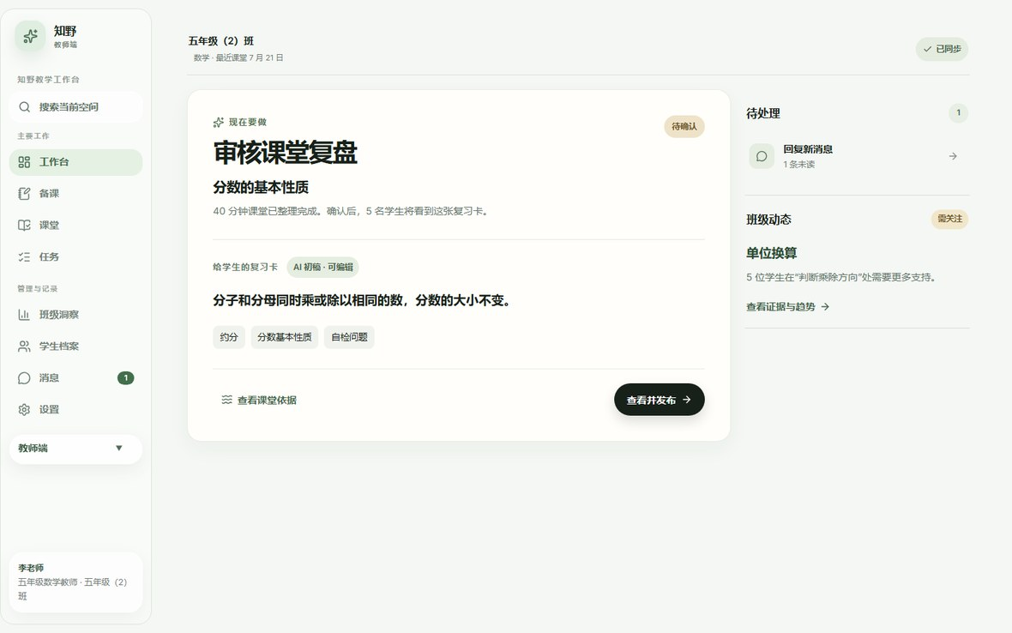
知野
Z H I Y E
02 产品成果
把一节课，
AI 初稿可编辑，教师确认后发布
整理成教学材料
INPUT
课堂录音 + 补讲目标
OUTPUT
复习卡、报告、补讲与练习
教师工作台
产品界面示例
可审核的复盘
核对依据 / 修改草稿 / 确认发布
Notes:
具体来看，教师输入课堂录音和补讲目标，系统生成可以继续编辑的教学草稿。学生复习卡承接课堂重点和自检问题，教师课堂报告整理课堂依据与教学建议，还可以衔接补讲教案和练习。页面展示的是当前产品原型。我们的设计重点，是让生成成果真正进入后续教学流程。

Slide 6
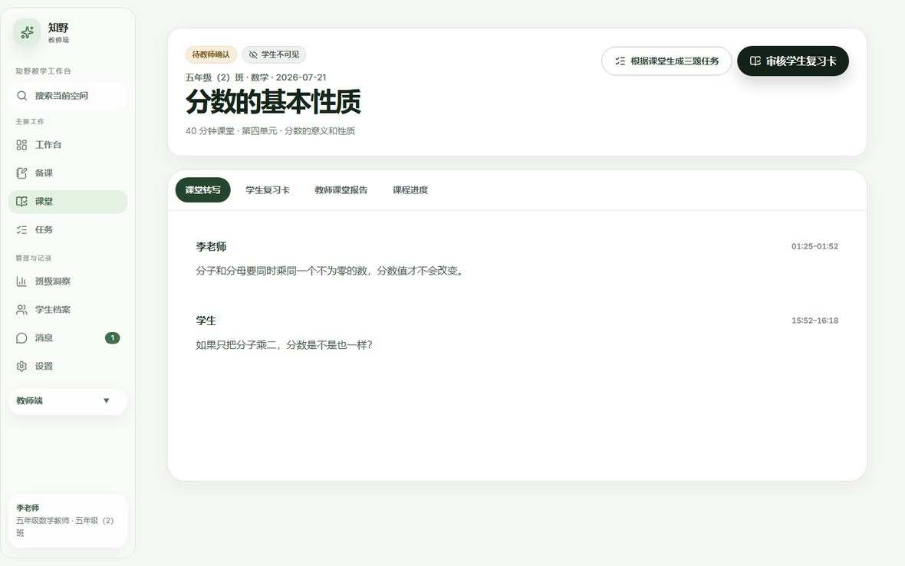
知野
Z H I Y E
02 课堂依据
每条建议，都能回到课堂依据
课堂事实与 AI 推断分开呈现
原始
01 核对课堂事实
转写
保留原始转写与课堂原话
02 判断教学建议
核实证据关联，再决定取舍
教师保留最终判断
课堂复盘数字员工
06 / 12
Notes:
生成之后，教师首先要判断建议是否有依据。知野保留原始转写供教师核对，并将课堂事实与 AI 推断分开呈现。教师在课堂详情中查看转写、复习卡、报告和进度，核实建议与证据的关联，再决定是否采用。这一机制提供了可追溯的审核入口，材料质量仍需要教师检查。

Slide 7
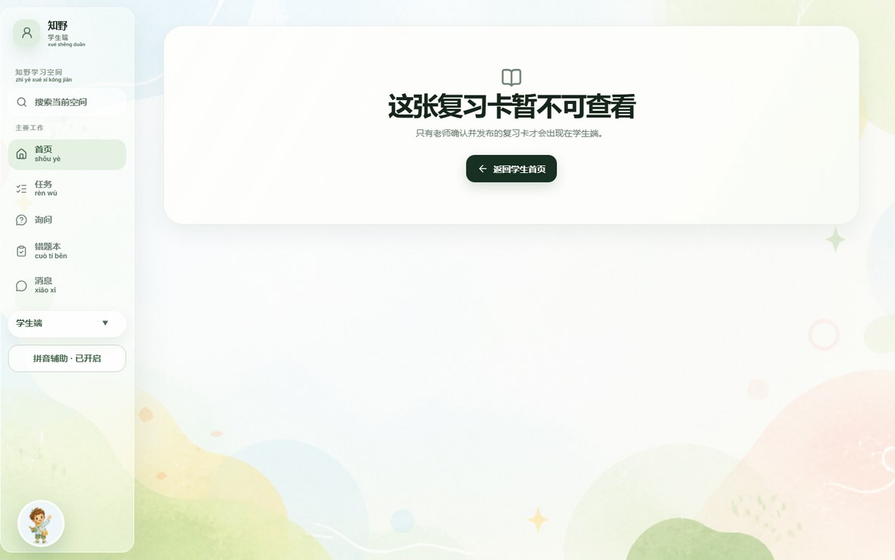
知野
Z H I Y E
02 教师审核
教师确认，
才对学生开放
AI 初稿可编辑
教师核对、修改、确认发布
课堂转写与教师报告不公开
未发布时，学生端不可查看
发布门槛，在教师手里
课堂复盘数字员工
07 / 12
Notes:
教师审核是课堂内容到达学生之前的关键节点。AI 初稿可以编辑，教师可以核对、修改和取舍，并在发布前确认。页面展示的是未发布时的学生端，明确提示复习卡不可查看。只有教师确认发布后，学生才获得复习卡，课堂转写和教师报告不会公开。我们把生成与发布分开，让教师对最终教学内容保留决定权。

Slide 8
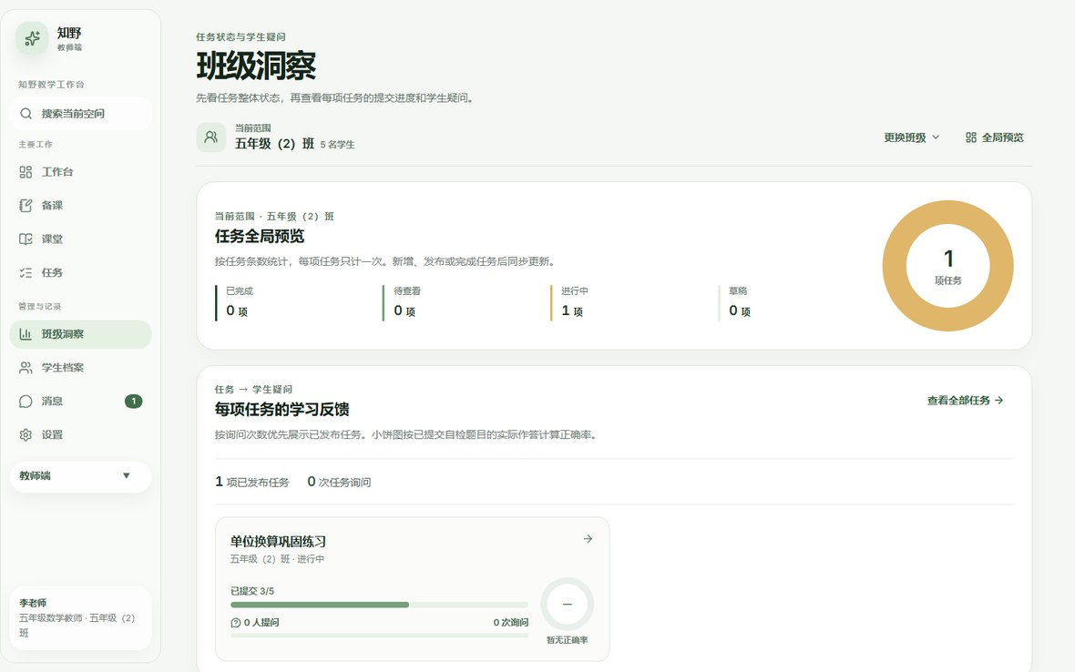
知野
Z H I Y E
02 学习回流
学生的学习，回到下一次教学
从学习支持到班级聚合信号
学生学习
聚合
复习卡与任务
学习
信号
分层提示、思路复述
变式练习
下一课教师草稿
草稿不自动推送
课堂复盘数字员工
08 / 12
Notes:
发布之后，学生可以用复习卡和任务巩固课堂内容，答疑流程则通过分层提示、思路复述和变式练习支持理解。学生的完成情况汇总到教师端班级洞察，形成班级聚合的学习信号，再支持下一课的教师草稿。这个草稿不会自动推送，仍由教师决定如何使用。

Slide 9
知野
Z H I Y E
03 核心机制
有状态、有依据的工具编排
多步工作流保留证据与人工审核节点
01
02
03
04
本地转写
提取证据
结构化生成
教师审核
FunASR 音频转文本
依据原始课堂文本
复习卡与教学草稿
人工确认后发布
各步保留状态与错误原因，失败步骤可重试
本地模式：本机处理音频和题图，所需文本用于大模型生成
课堂复盘数字员工
09 / 12
Notes:
这些能力背后是一条有状态、有依据的工具工作流。本地 FunASR 将音频转成文本，系统依据课堂文本提取证据，完成结构化生成，随后等待教师审核。每步保留状态和错误原因，并提供失败步骤的重试路径。本地模式下，音频与题图由本机处理，所需文本用于大模型生成。

Slide 10
知野
Z H I Y E
03 验证结果
验证，以证据为准
下一阶段
真实课堂
效果验证
已完成原型工程验收
181
63
端到端耗时
教师审核与修改量
项前端测试通过
项本地 AI 测试通过
持续学习反馈
类型检查与生产构建通过
目前尚无课堂成效数据
计划通过教师试用检验
四类失败边界：空录音、缺密钥、空转写、网络断开
项目 Day 08 历史验收记录，数字为当时测试结果
Notes:
验证方面，项目 Day 08 的历史验收记录显示，一百八十一项前端测试、六十三项本地 AI 测试通过，类型检查和生产构建也通过。测试覆盖了无麦克风或空录音、缺少密钥、空转写和模型网络断开四类失败边界。现有证据支持原型的工程流程与异常边界检查。真实课堂的耗时、教师减负和学习提升仍待验证，我们没有把这些效果写成已经取得的结果。

Slide 11
知野
Z H I Y E
04 落地验证
下一步，用真实课堂检验价值
当前原型
01 真实音频验收
同一浏览器内四端联动
获准且脱敏的课堂音频，跑通端到端流程
教师、学生、家长、管理
02 小规模教师试用
跨设备共享与正式账号认证
尚未接入
审核对照与持续学习反馈
待测：耗时、可读性、证据一致性、修改量
课堂复盘数字员工
11 / 12
Notes:
当前版本是同一浏览器内四端联动的演示原型，跨设备共享和正式账号认证尚未接入。下一步先用获准且脱敏的课堂音频完成真实流程验收，再开展小规模教师审核对照和持续反馈。我们将测量端到端耗时、转写可读性、证据一致性和教师修改量，用真实试用判断项目的价值。

Slide 12
知野
Z H I Y E
课堂复盘数字员工
让每一间课堂
长出自己的回响
AI 承担整理，教师保留判断
知其所学，野望生长
谢谢各位评委
Notes:
知野希望让每一间课堂长出自己的回响。让 AI 承担整理，让教师保留判断，让课堂记录继续支持孩子的学习。知其所学，野望生长。谢谢各位评委。

